Slide 1
«ІННОВАЦІЙНІ ЗДОРОВ’ЯЗБЕРІГАЮЧІ ТЕХНОЛОГІЇ В ОЗДОРОВЧІЙ РОБОТІ З ДОШКІЛЬНИКАМИ»
Підготувала:
вихователь-методист ЗДО № 9 «Десняночка»
Васильєва Наталія Аркадіївна

Slide 2
АКТУАЛЬНІСТЬ ПРОБЛЕМИ
Актуальність даної проблеми обумовлена труднощами в забезпеченні загальної грамотності сучасного суспільства в питаннях здоровʼязбереження. У сучасному суспільстві життя й здоров’я людини визначаються як найвищі людські цінності. В Україні набуто й збережено великий досвід пропаганди здорового способу життя, котрий і сьогодні використовують численні установи й організації. Але соціальна ситуація в суспільстві, що динамічно змінюється, актуалізує потребу перегляду традиційних технологій навчання та виховання, внесення елементів нового, врахування нових форм комунікативних зв’язків і способів соціальної організації.

Slide 3
ЗДОРОВ’ЯЗБЕРЕЖЕННЯ
Модернізація освітньої галузі, що відбувається в державі, має на меті створення умов для особистісного розвитку та самореалізації кожного громадянина України. Одним із шляхів досягнення цієї мети є виховання у молоді відповідального ставлення до власного здоров’я та здоров’я інших людей як до найвищої індивідуальної і суспільної цінності.
Однак, на сьогодні гостро стає питання впровадження здоров’язбережувальних педагогічних технологій в освітнє та виховнє середовище навчального закладу. Здоровʼязбережувальні технології - це система заходів, що включає взаємозвʼязок і взаємодію всіх факторів освітнього середовища, спрямованих на збереження здоров'я дитини на всіх етапах її навчання і розвитку.
Система профілактичної та корекційної роботи з оздоровлення дошкільнят приділяє особливу увагу впровадженню в освітньо-виховний процес інноваційних здоров’язбережувальних технологій, які забезпечують можливість проводити оздоровлення в цікавих різноманітних формах, забезпечують фізичне та психічне здоров’я малюків.

Slide 4
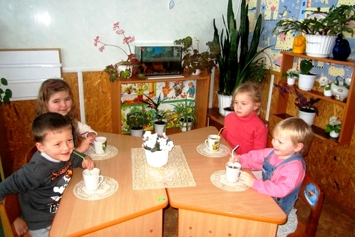
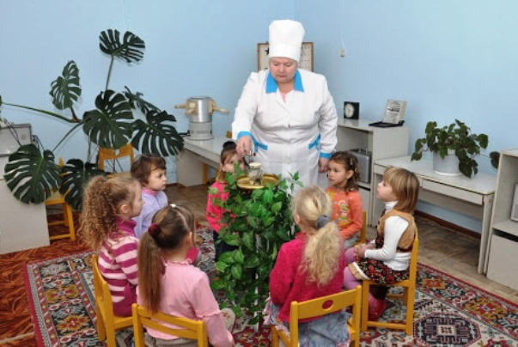
ФІТОТЕРАПІЯ
Одним із різновидів новітніх засобів здоров’язберігаючих технологій є фітотерапія, застосування якої пов’язане із використанням лікарських рослин, настоїв, чаїв. Такі заходи перспектичного оздоровлення, як правило, спрямовані на профілактичне зміцнення та збереження не лише фізичного самопочуття дошкільників, але і забезпечення емоційної рівноваги в нервовій системі, покращення роботи фізіологічних структур дитячого організму. Техніка супроводжується релаксаційним ефектом, забезпечує душевний спокій, гармонію у внутрішньому світі дитини.

Slide 5
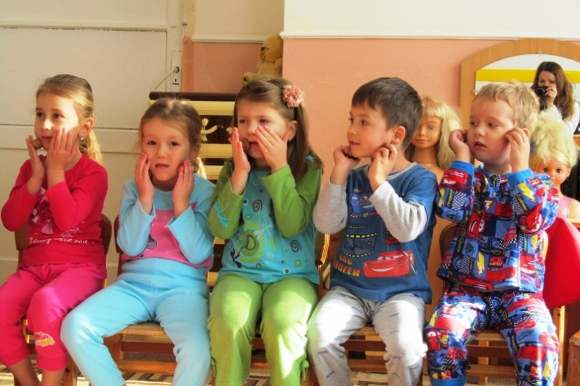
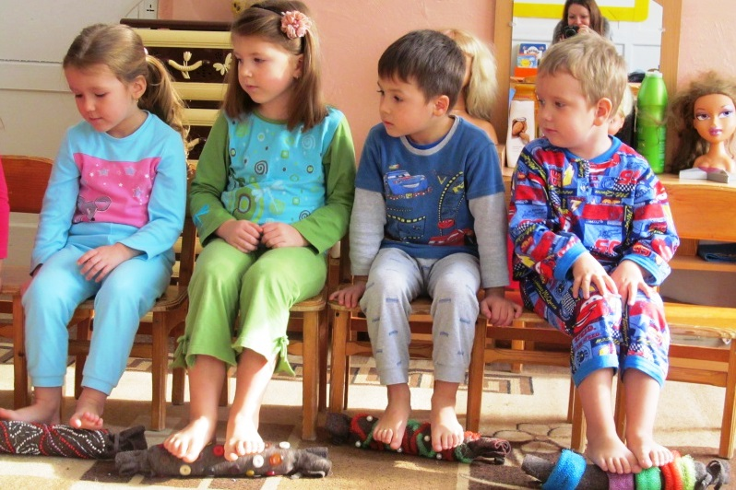
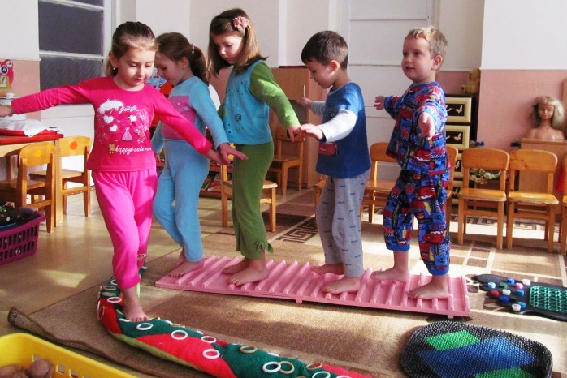
МАСАЖ
Не менш корисним та цікавим для дошкільників є масаж, який виступає пасивним видом гімнастики, сприяє формуванню опорно-рухового апарату, підвищує тонус м’язів дитячого організму, забезпечує розвиток пластики тіла.

Slide 6
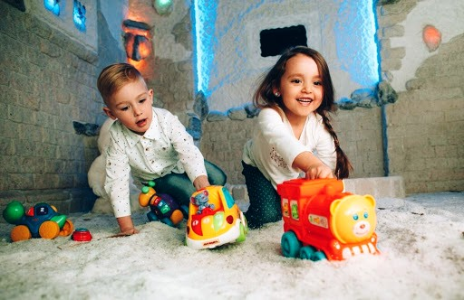
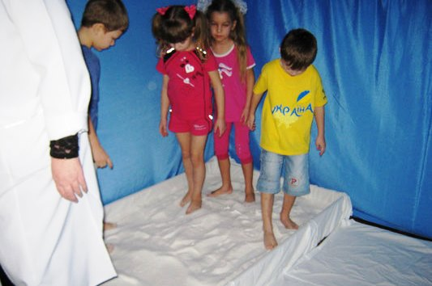
Модернізованим підходом на сьогодні вважається використання спелеотерапії, яка є немедикаментозним методом лікування, різновидом кліматотерапії. Вона полягає у тривалому перебуванні дітей в умовах мікроклімату печер, гротів, шахт. Як правило, спелеотерапія слугує для профілактики та лікування захворювань дихальних шляхів, позитивно впливає на фізіологічні процеси в нервовій системі, покращує розвиток пізнавальних мозкових структур.

Slide 7
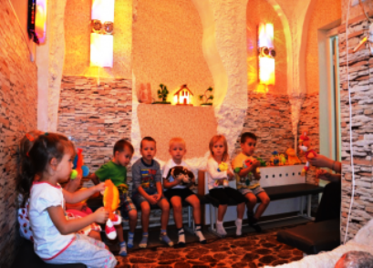
СПЕЛЕОКІМНАТА
Соляна лампа:
зміцнює імунітет і сприяє зростанню життєвого тонусу;
нормалізує гармонію психічного самопочуття;
ініціює опірність організму до різного роду захворювань;
а також вельми дієва у боротьбі зі стресами, нервовими потрясіннями;
сприяє спокійному дитячому сну;
заглушає вплив електромагнітних полів, які створюються при роботі різноманітних приладів, пристроїв і механізмів;
знімає втому.
Спелеокімната: це приміщення в якому знаходяться соляні лампи. Застосування соляних ламп рекомендовано як для загального зміцнення організму.

Slide 8
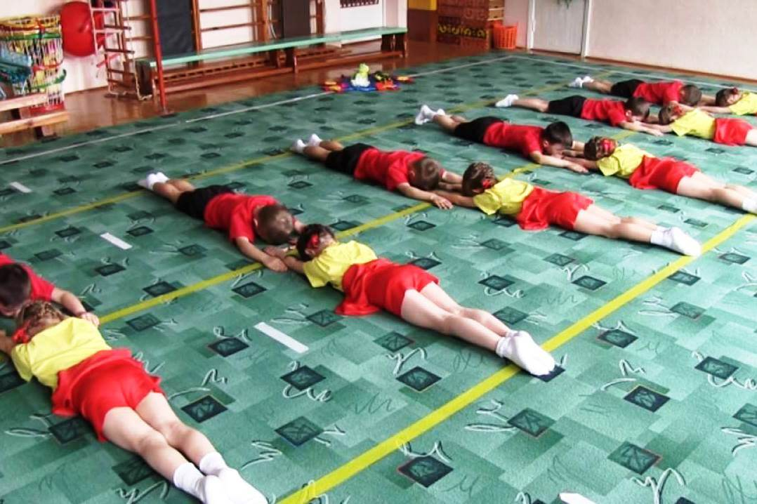
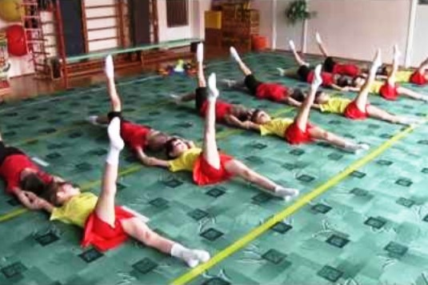
ГОРИЗОНТАЛЬНИЙ БАЛЕТ
Горизонтальний пластичний балет за методикою М. Єфименка. Це система фізичного виховання, спортивного тренування, корекції, оздоровлення й творчого самовираження дошкільнят, яка містить елементи гімнастики (вправи з предметами), йоги (окремі пози), акробатики (напівшпагати та перекочування), хореографії (положення тіла, рухи руками, тулубом тощо), ритмічної гімнастики (танцювальні вправи).

Slide 9
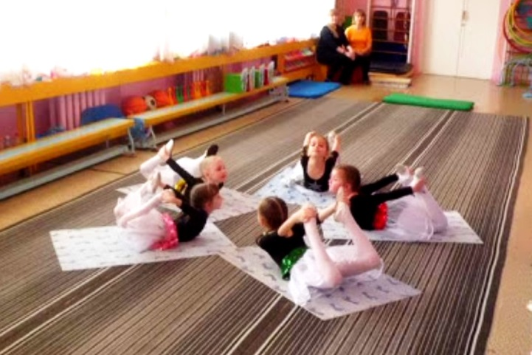
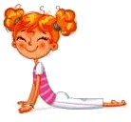
ГОРИЗОНТАЛЬНИЙ БАЛЕТ
1. Слово "горизонтальний" означає, що основу авторської системи становлять лежачо-горизонтальні пози та рухи.
2. Слово "пластичний" у назві означає, що під час виконання програми пластик-шоу переважають відносно повільні, спокійні, плавні рухи, що виключає швидкі, різкі, "вибухові" вправи.
3. Слово "балет" ніби відразу підкреслює естетичну спрямованість пластик-шоу, його належність до мистецтва.

Slide 10
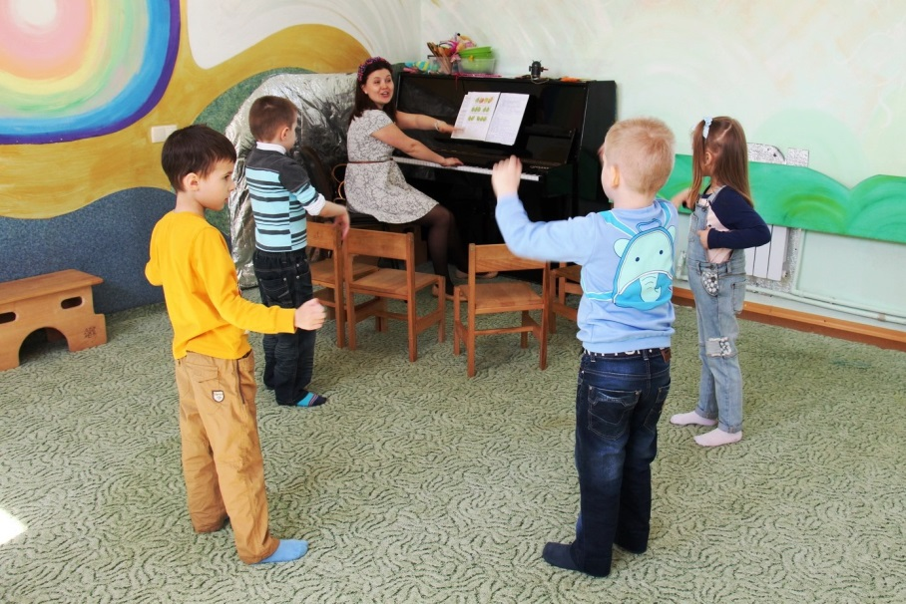
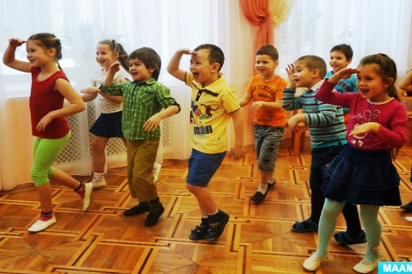
ЛОГОРИТМІКА
Логоритміка - це система рухів в поєднанні з музикою і словом, зміцнює у дітей з мовними порушеннями кістково-м’язовий апарат, розвиває дихання, виховує правильну поставу.

Slide 11
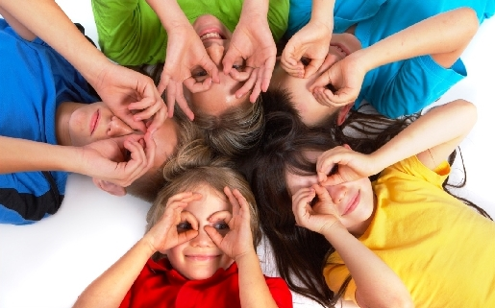
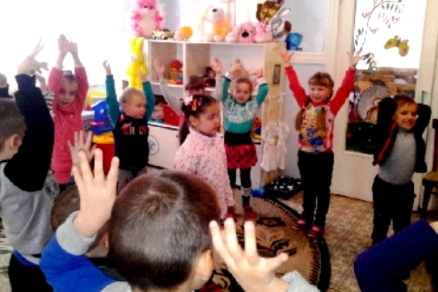
ПСИХОГІМНАСТИКА, ПСИХОЛОГІЧНІ ЕТЮДИ
Психогімнастика, психологічні етюди. Ігровий психогімнастичний зміст вправ сприяє процесу оволодіння навичками контролю рухової та емоційної сфери. Таке чергування рухів у поєднанні зі словом рефлекторно впливає на гармонізацію психічної діяльності мозку: впорядковується психічна й рухова активність дитини, покращується її настрій.

Slide 12
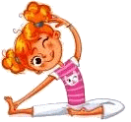
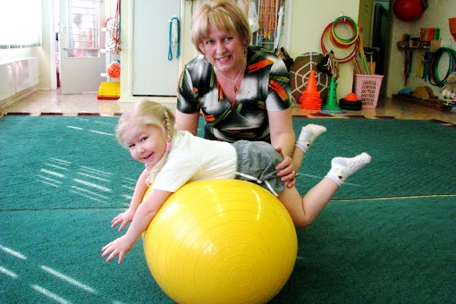
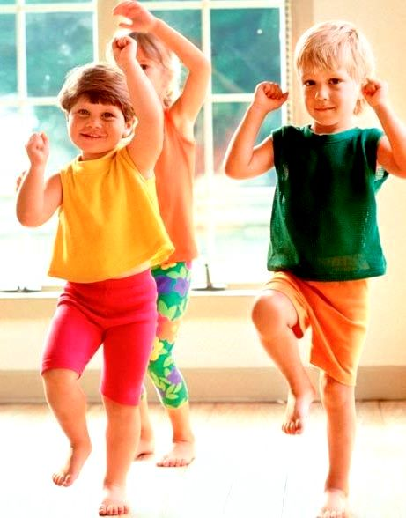
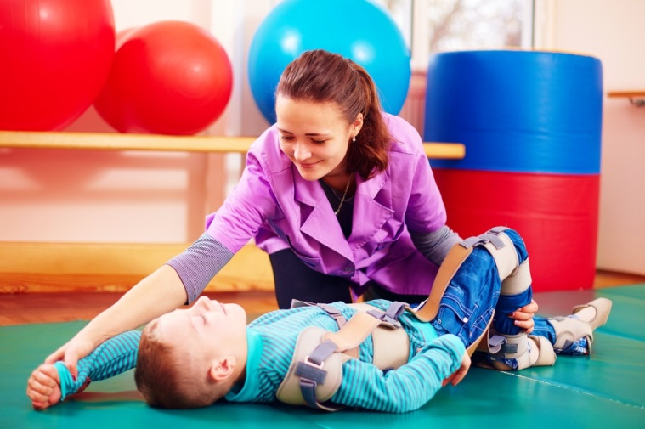
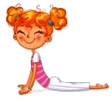
ТЕХНІКА ЛФК
У техніці ЛФК по роботі з дітьми часто використовують елементи пластичного балету за методикою М. Єфименка, елементи психогімнастики, логоритміка. В цілому такий комплексний підхід забезпечує розвиток дихальної системи, м’язового тонусу, мовленнєвого апарату, сприяє зняттю психоемоційного напруження, розвиває почуття ритму у дітей.

Slide 13
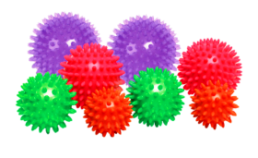
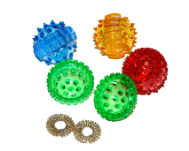
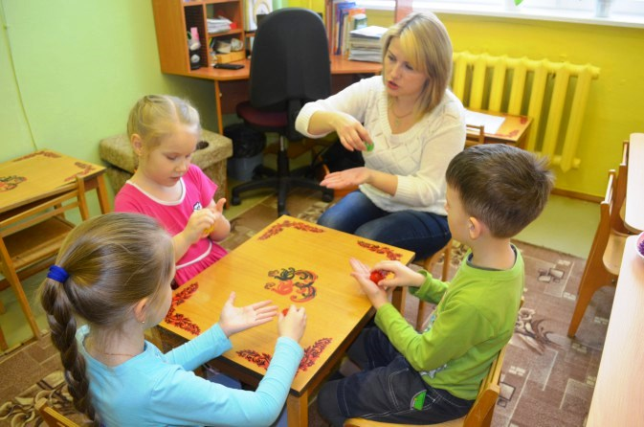
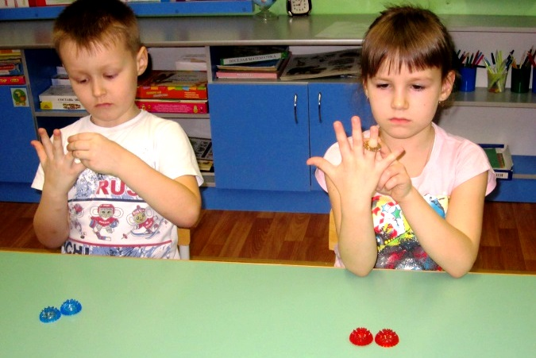
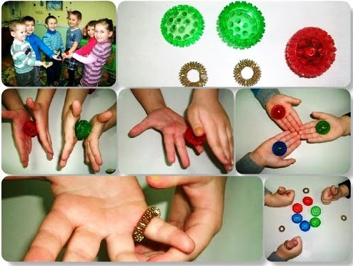
СУ-ДЖОК ТЕРАПІЯ
Су-Джок-терапія. Такий терапевтичний прийом має тактильний вплив на стимулювання спеціальних точок і натільних зон задля профілактики та корекції різних захворювань.

Slide 14
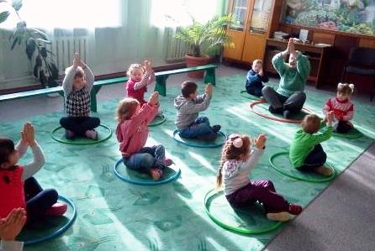
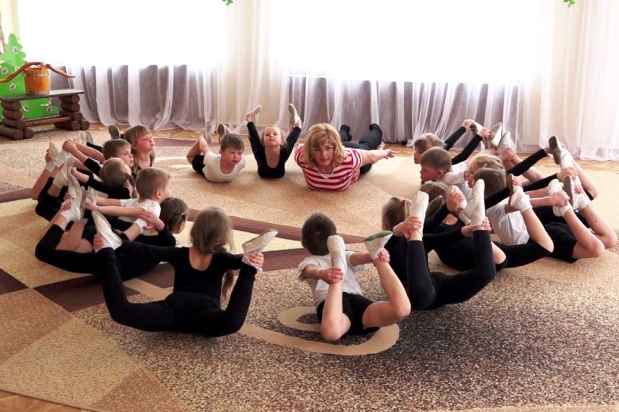
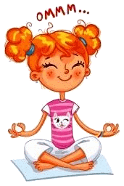
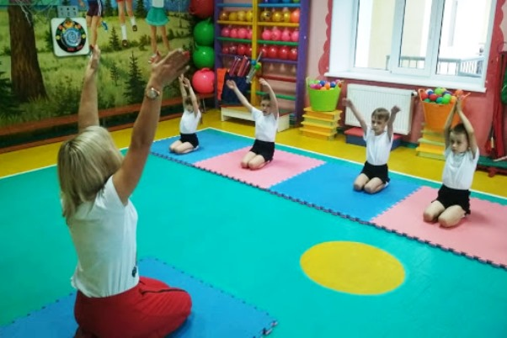
ХАТХА-ЙОГА
Хатха-йога – це система виховання здорового тіла і здорової психіки за допомогою вправ, релаксації, психотерапії.

Slide 15
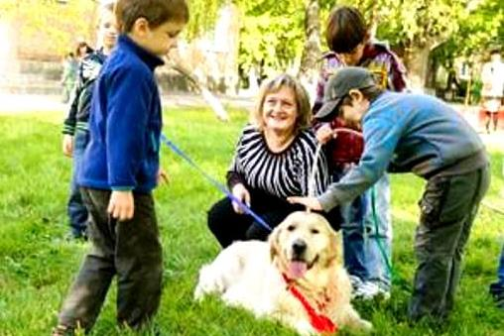
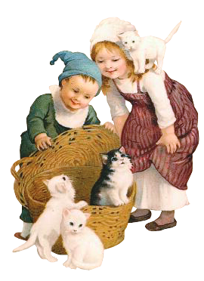
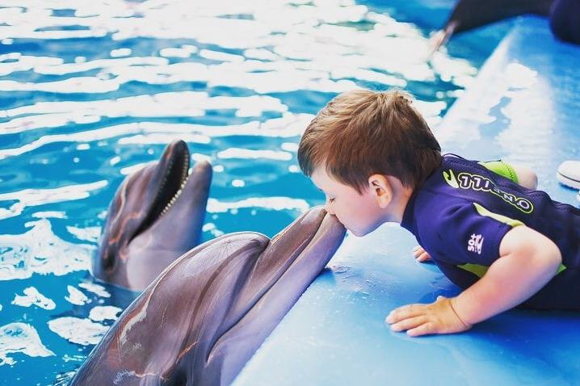
АНІМАЛОТЕРАПІЯ
Анімалотерапія як вид нетрадиційних технік збереження здоров’я дошкільників набуває дедалі більшої популярності. Це науковий метод лікування та профілактики серйозних захворювань, який ґрунтується на використанні різних можливостей тварин та їхніх образів (малюнків, казкових персонажів, іграшок, а також живих тварин, спілкування з якими безпечне).

Slide 16
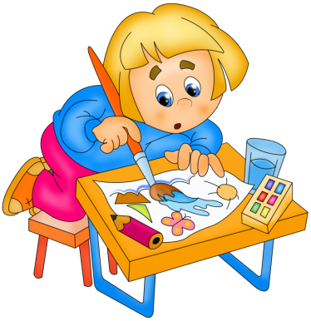
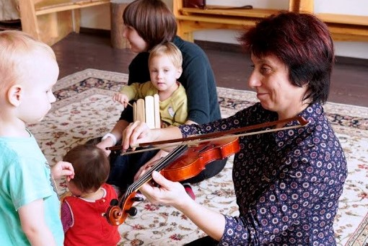
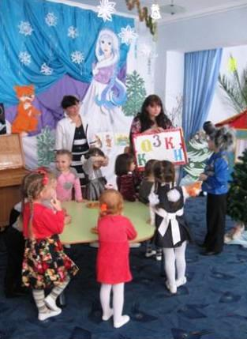
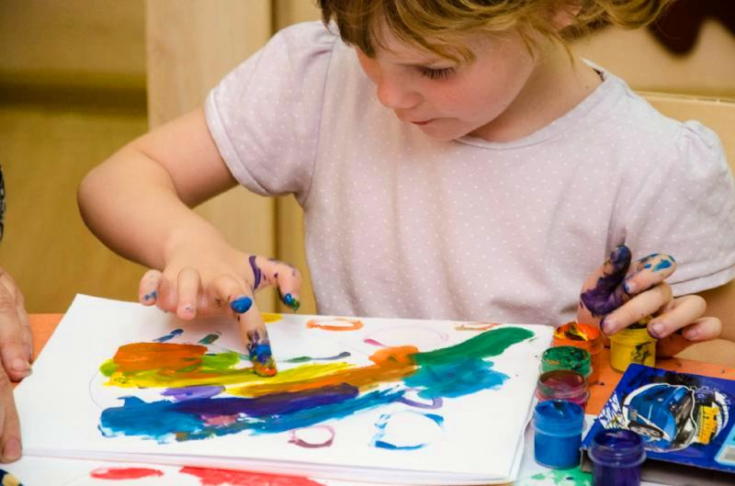
АРТ-ТЕРАПІЯ
«Арт-терапія» - терапія мистецтвом - («art» – мистецтво, «art-therapy» – терапія мистецтвом). Арт-терапія здатна простими й екологічними засобами актуалізувати внутрішній потенціал кожної дитини, сприяти зціленню і встановленню гармонії особистості, формувати її творчу позицію. Різновидами цієї техніки є: піскова, казко-, ігро-, сміхо- та музикотерапія.

Slide 17
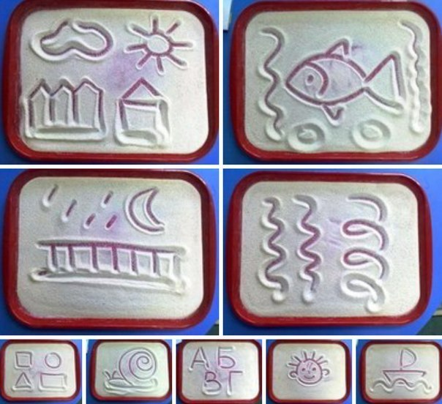
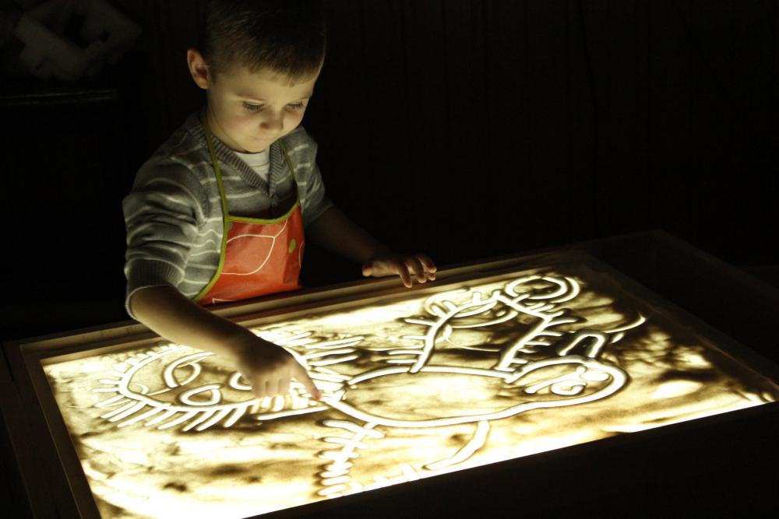
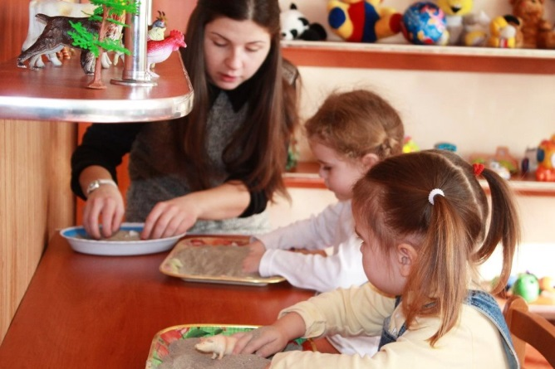
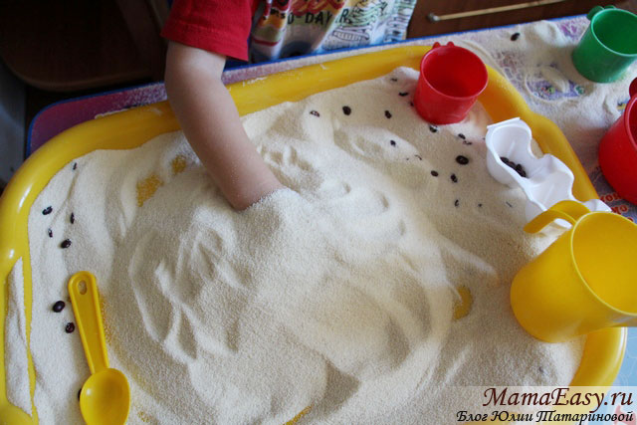
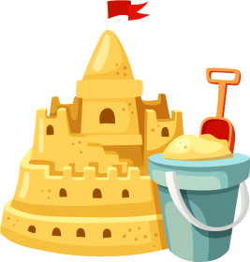
ПІСКО-ТЕРАПІЯ
Ігри з піском є ефективним засобом всебічного розвитку дітей у цілому і творчих здібностей зокрема. Багаторічна практика свідчить, що ігри з піском позитивно впливають на емоційне благополуччя дітей.
Пісочна терапія дає можливість торкнутися внутрішнього, справжнього «Я», відновити свою психічну цілісність.

Slide 18
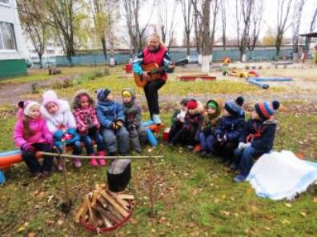
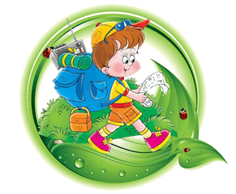
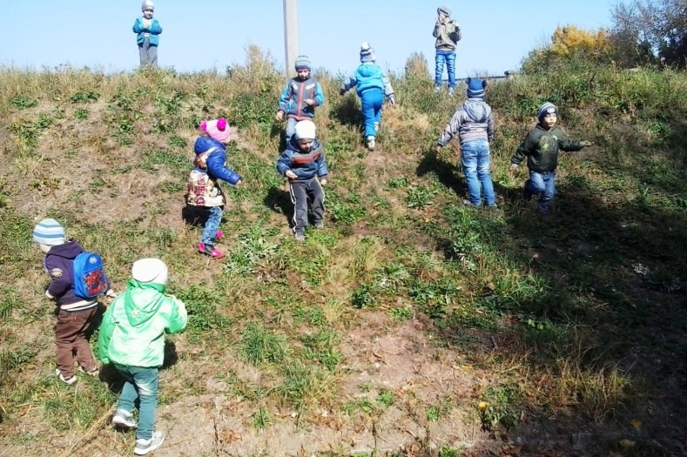
ДИТЯЧИЙ ТУРИЗМ
Туризм. Оздоровлює дитячий організм, вдосконалює рухові навички, розвиває фізичні якості (силу, спритність, швидкість, витривалість), розвиває координаційні здібності.
Під час походів використовують вправи з основних рухів, рухливі ігри з використанням дрібних фізкультур-них знарядь та природних умов, спостереження, бесіди, дидактичні ігри екологічного та краєзнавчого спрямування тощо.

Slide 19
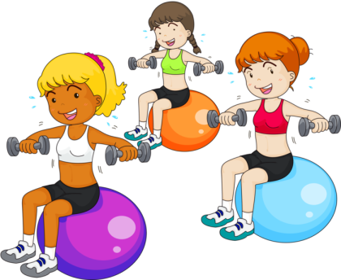
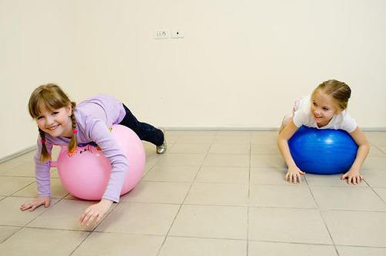
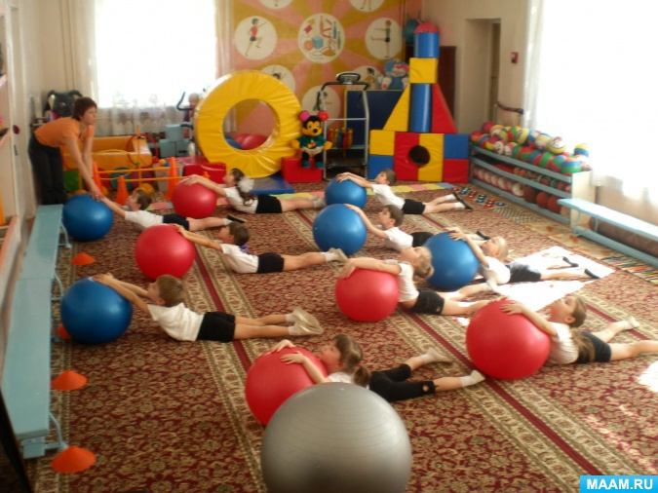
ФІТБОЛГІМНАСТИКА
Фітболгімнастика сприяє гармонійному розвитку всієї опорно-рухової системи, зміцненню основних груп м’язів, покращують роботу серцево-судинної та дихальної системи, нормалізує обмін речовин й інтенсивність процесів травлення, підвищує витривалість і зміцнюють організм у цілому.

Slide 20
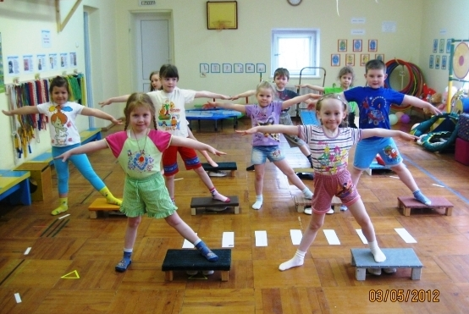
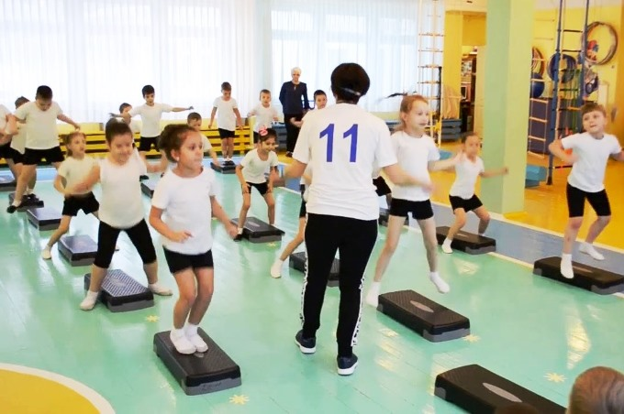
СТЕПАЕРОБИКА
Степ-аеробика – комплекс ритмічних рухів під музичний супровід з використанням степ-платформ. Під час занять на степ-платформах покращується вентиляція легенів, поступово формуються навички правильного дихання під час рухів.

Slide 21
СА-ФІ-ДАНСЕ
Танцювально-ігровая гімнастика «Са-Фі-Дансе» (автори Ж.Є. Фірільова, О.Г. Сайкіна) спрямована на зміцнення здоров’я дошкільників, розвиток рухової активності, творчих, музично-танцювальних здібностей дітей та життєво-необхідних умінь і навичок на фоні позитивного психологічного настрою.

Slide 22
ІГРОВИЙ СТРЕТЧИНГ
Ігровий стретчинг - це система вправ на статичне розтягнення хребта та м’язів тіла. Ці вправи дають змогу запобігати порушенню постави, мають оздоровчий вплив на весь організм, допомагають активізувати його захисні сили. Крім того, стретчинг використовується для профілактики плоскостопості.

Slide 23
ДИХАЛЬНА І ЗВУКОВА ГІМНАСТИКА
Важливим аспектом у фізичному становленні дошкільників є вміння регулювати своє дихання. Таку фізіологічну здатність забезпечують вправи, що пов’язані з дихальною та звуковою гімнастикою, якіє своєрідною розрядкою нервової системи, допомагають долати емоційне напруження, а також є хорошим засобом профілактики захворювань верхніх дихальних шляхів.

Slide 24
ДЯКУЮ ЗА УВАГУ!

